Slide 1
„Im Tandem gegen die Grenzkriminalität“ „W tandemie przeciwko przestępczości przygranicznej“
Kooperationsprogramm INTERREG VA 2014-2020
Program współpracy INTERREG VA 2014-2020

Slide 2
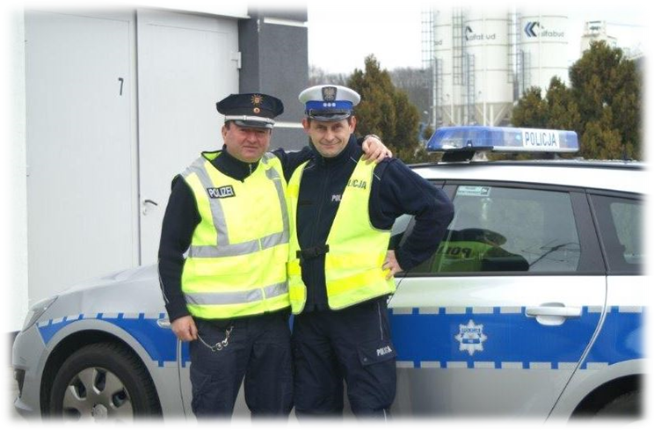
Ziele:
Unterstützung für deutsche und polnische Polizeibedienstete bei der Vorbereitung auf gemeinsame Einsatzaufgaben im Grenzgebiet
Cele:
wsparcie dla niemieckich i polskich funkcjonariuszy policji w przygotowaniu do wspólnych działań w obszarze przygranicznym

Slide 3
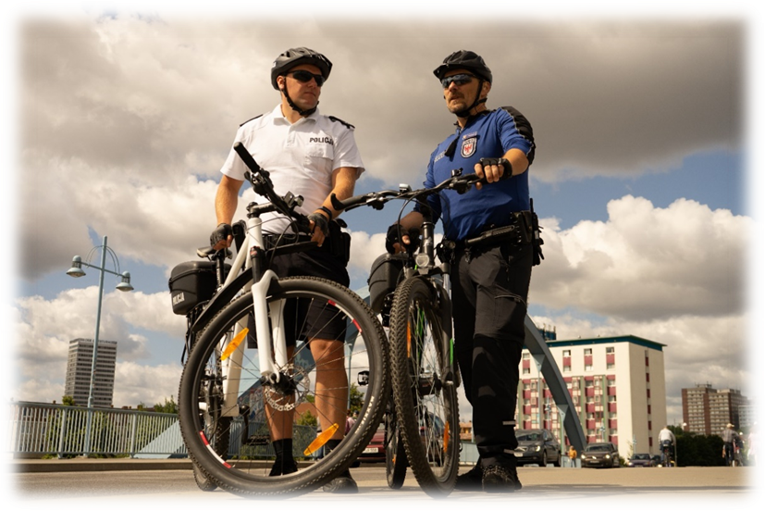
effiziente gemeinsame Gewährleistung der öffentlichen Sicherheit und Ordnung
efektywne wspólne zapewnienie bezpieczeństwa i porządku publicznego

Slide 4
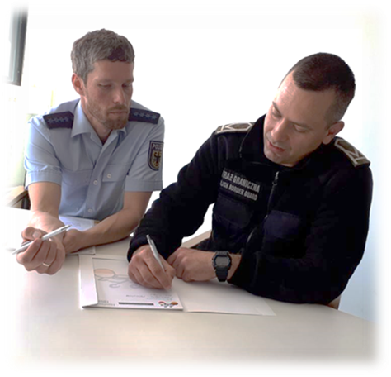
Eröffnung des ersten Lehrganges am 20. März 2017
drei 14-tägige Lehrveranstaltungen im Jahr
rozpoczęcie pierwszego kursu w dn. 20 marca 2017 r.
trzy 14-dniowe kursy w roku

Slide 5
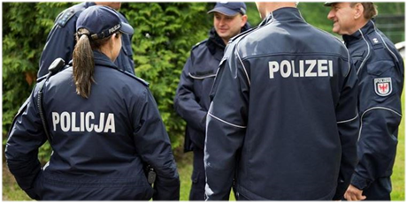
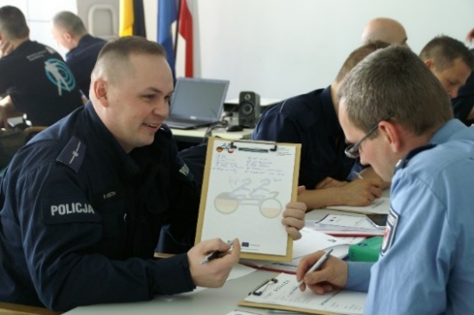
10 deutsche und 10 polnische Teilnehmer je Lehrveranstaltung
Polizei Brandenburg, Polizei Mecklenburg-Vorpommern, Bundespolizei, polnische Polizei, polnischer Grenzschutz
10 niemieckich i 10 polskich uczestników na każdym kursie
policja Brandenburgii, policja Mecklenburgii-Pomorza Przedniego, Policja Federalna, polska policja, polska Straż Graniczna

Slide 6
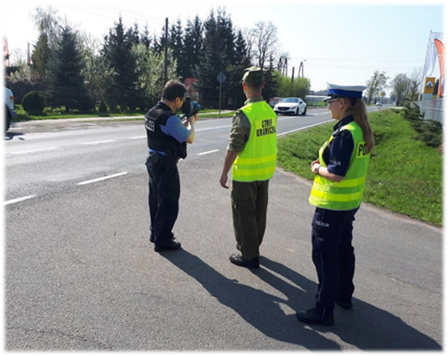
Weiterbildung zu taktischen, rechtlichen und praktische Themen
Erfahrungsaustausch
Entwicklung eines interkulturellen Verständnisses
dokształcanie w zakresach taktycznym, prawnym i praktycznym
wymiana doświadczeń
rozwój zrozumienia międzykulturowego

Slide 7
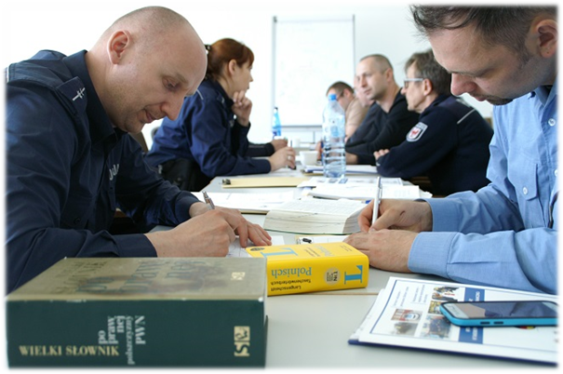
Lehrgangsinhalte:
Sprache
grenzüberschreitende Kriminalität
Zusammenarbeitsformen
Treści kształcenia:
nauka języka
przestępczość transgraniczna
formy współpracy

Slide 8
Polizei-, Straf- und Eingriffsrecht
Deutsch-polnischer Polizeikooperationsvertrag
Praktika in Partnerdienststellen
prawo policyjne, karne i interwencji
Niemiecko-Polska Policyjna Umowa o Współpracy
praktyka w jednostkach partnerskich

Slide 9
Fazit:
bisher 180 Beamte geschult
Podsumowanie:
180 funkcjonariuszy przeszkolonych do tej pory

Slide 10
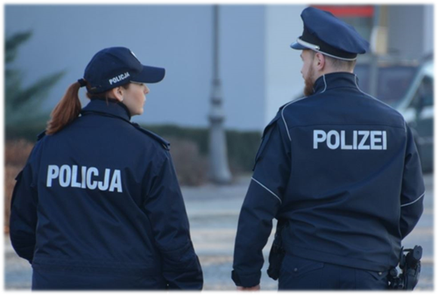
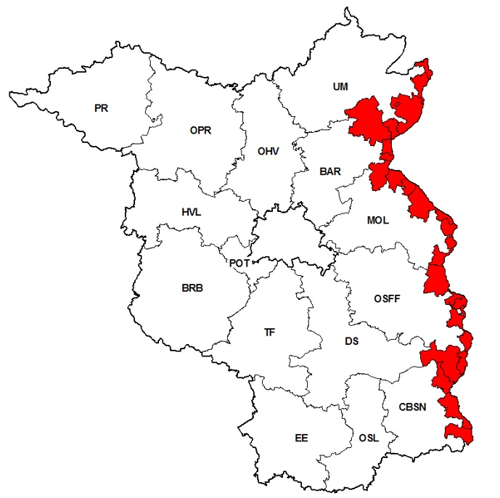
Rückgang der Kriminalität im Grenzgebiet von 2017 bis 2020
Diebstahl gesamt: -13,0 %
Kfz-Diebstahl: -19,5 %
Fahrrad-Diebstahl: -16,0 %
Landmaschinen-Diebstahl: -29,4 %
Grenzüberschreitende Kriminalität: -53,4 %
Spadek przestępczości w obszarze przygranicznym w latach 2017 do 2020
kradzieże łącznie: -13,0 %
kradzieże pojazdów: -19,5 %
kradzieże rowerów: -16,0 %
kradzieże maszyn rolniczych: -29,4 %
przestępczość transgraniczna: -53,4 %

Slide 11
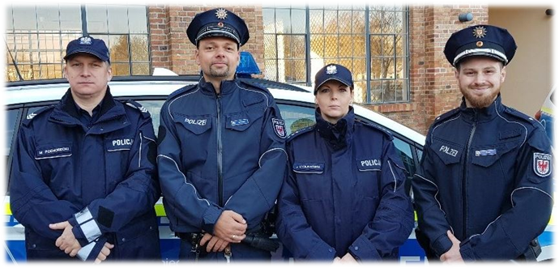
Gemeinsames deutsch-polnisches Polizeiteam Guben-Gubin (GPT)
Weiterentwicklung und Institutionalisierung der gemeinsamen Streifen
Permanent besetzte deutsch-polnische Polizeieinheit im Pilotprojekt
Wspólny Niemiecko-Polski Zespół Policyjny Guben-Gubin (GPT)
dalszy rozwój i instytucjonalizacja wspólnych patroli
stale obsadzona Niemiecko-Polska Jednostka Policji jako projekt pilotowy

Slide 12
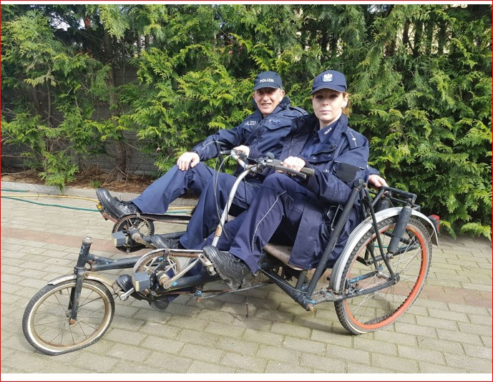
Wir bedanken uns bei dem Begleitausschuss des INTERREG VA, bei der Euroregion PRO EUROPA VIADRINA sowie bei allen Beteiligten für die ausgezeichnete Zusammenarbeit.
Dziękujemy Komitetowi Monitorującemu INTERREG VA przy Euroregionie PRO EUROPA VIADRINA oraz wszystkim zaangażowanym za znakomitą współpracę.
Wir machen weiter! Działamy dalej!

